Slide 1
配套课件
二极管

Slide 2
物体的分类
自然界中的物质,按照它们的导电能力可分为导体、绝缘体和半导体三大类。
容易导电的物体称为导体。如：银，铜；铝；铁等金属。
不容易导电的物体为绝缘体。；如：塑料；橡胶；陶瓷等。
介于导体与绝缘体之间的物体称为半导体。如：硅；锗；硒等。

Slide 3
1、本征半导体
纯净的不含任何杂质的半导体称为本征半导体。常用的半导体材料有硅和锗。
它们都是四价元素，即每个原子的最外层有四价电子，这四个价电子除了受本核的吸引外，同时还受相邻原子核的吸引。因每个原子核都想让自己的最外层有8个电子而形成稳定结构，不想导电。
这跟绝缘体的原子结构相似。所以纯净的半导体在通常情况下不容易导电。
在半导体内掺入某些杂质后，对导电性会有显著影响，即在纯净的半导体内掺入微量的杂质时，导电能力会成百万倍的增加，利用这一特性可以制成各种半导体二极管、三极管、可控硅等。

Slide 4
N型半导体
在本征半导体中掺入微量的5价元素，
这样4价同5价元素的价电子结合就多余一电子，而形成自由电子，它称为N型半导体
由于N型半导体是失去了电子，所以带有正电荷

Slide 5
P型半导体
在本征半导体中掺入微量的3价元素
这样4价同3价元素的价电子结合就缺少一个电子，即形成一个空穴。这个空穴也被称为载流子。这种主要靠空穴载流导电的称为P型半导体。
由于P型半导体是得到了电子，所以带负电荷

Slide 6
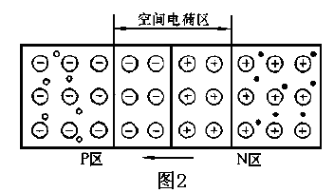
PN结的形成
当把P型半导体和N型半导体用一定工艺结合在一起时，在它们的交界面处形成一空间电荷区，称为PN结。PN结是组成半导体二极管、三极管和其他半导体器件的基础。

Slide 7
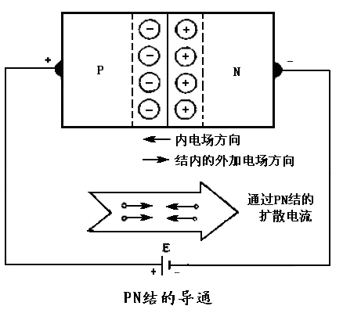
二、PN结的单向导电特性
1、正向导通特性
在PN结两端加上不同极性的外加电压时，PN结呈现不同的导电性，如果将PN结的P区接电源正极，N区接电源负极，称为给PN结加上正向电压，即单向导通。（或称为正向偏置）

Slide 8
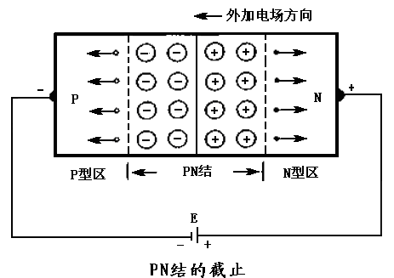
2、PN结反向截止特性
如果将PN结的N区接在电源的正极，P区接在电源的负极称为给PN结加上反向电压（或称反向偏置），这叫二极管的反向截止。如图所示

Slide 9
单向导电特性
上述所讲的PN结加正向电压是电阻小，加反向电压是电阻很大。也就是说电流向一个方向能流通，而向相反的方向不流通，这就是PN结的单向导电特性，但是，反向电压不能加的过大，如反向电压超过一定数值时将破坏共价健，是PN结损坏无法工作，这就是通常说击穿。

Slide 10
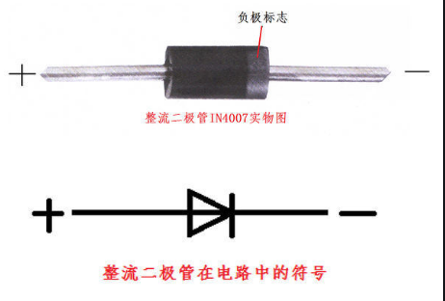
晶体二极管的结构、表示符号和分类
具有一个PN结的半导体器件称为半导体二极管，简称二极管。晶体二极管是由一个PN结加上接触电极、引线和管壳构成的，从P区引出的线为正极或称阳极，从N区引出的线为负极或称阴极，用字母“D”表示。

Slide 11
二极管的分类
根据所用半导体材料不同可分：锗型二极管和硅型二极管两大类。
依据用途不同可分：整流二极管、开关二极管和稳压二极管，还有光电二极管，发光二极管等。

Slide 12
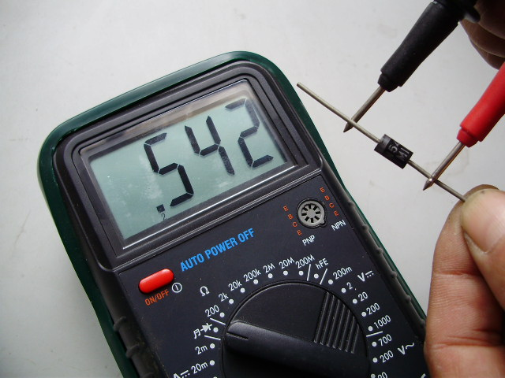
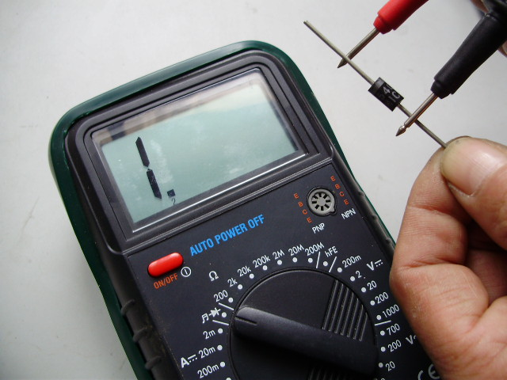
二极管的检测
1、判断二极管的极性
（1）、从外观上识别二极管的极性
二极管的极性，有的可以从外观上进行识别，有一种透明外壳的二极管，有晶片的一边为负极，另一端为正极。大部分二极管上面有符号标志，有的画有色环，那么标有色环的一端就为负极，另一端为正极。
（2）、用万用表来识别二极管的极性
如果二极管上没有以上所述标志时，二极管的极性可以用万用表来检测识别。
把数字万用表打到二极管档，两表笔分别接触二极管的两个引脚，必然有一次有数字显示，一次没有，那么显示数字时，红表笔接的一端为正极，另一端为负极，显示的数字则为该二极管的电压降{起始电压}，通常情况下，硅管的压降为0.6V—0.7V，锗管的压降为0.2V—0.3V,[稳压管除外]，测试时，如果二极管的压降超过了规定值管子就不合格。
有数值显示
无数值显示

Slide 13
判断二极管的好坏
在判断二极管极性时，若两次测得数值显示均很小，则二极管内部短路；若两次测得的数值均为无穷大，则说明二极管内部断路，若两次测得的数值差别甚大，则说明二极管很好。

Slide 14
